Slide 1
Pimp de school
Les 4

Slide 2
4.1 Vorige keer

Slide 3
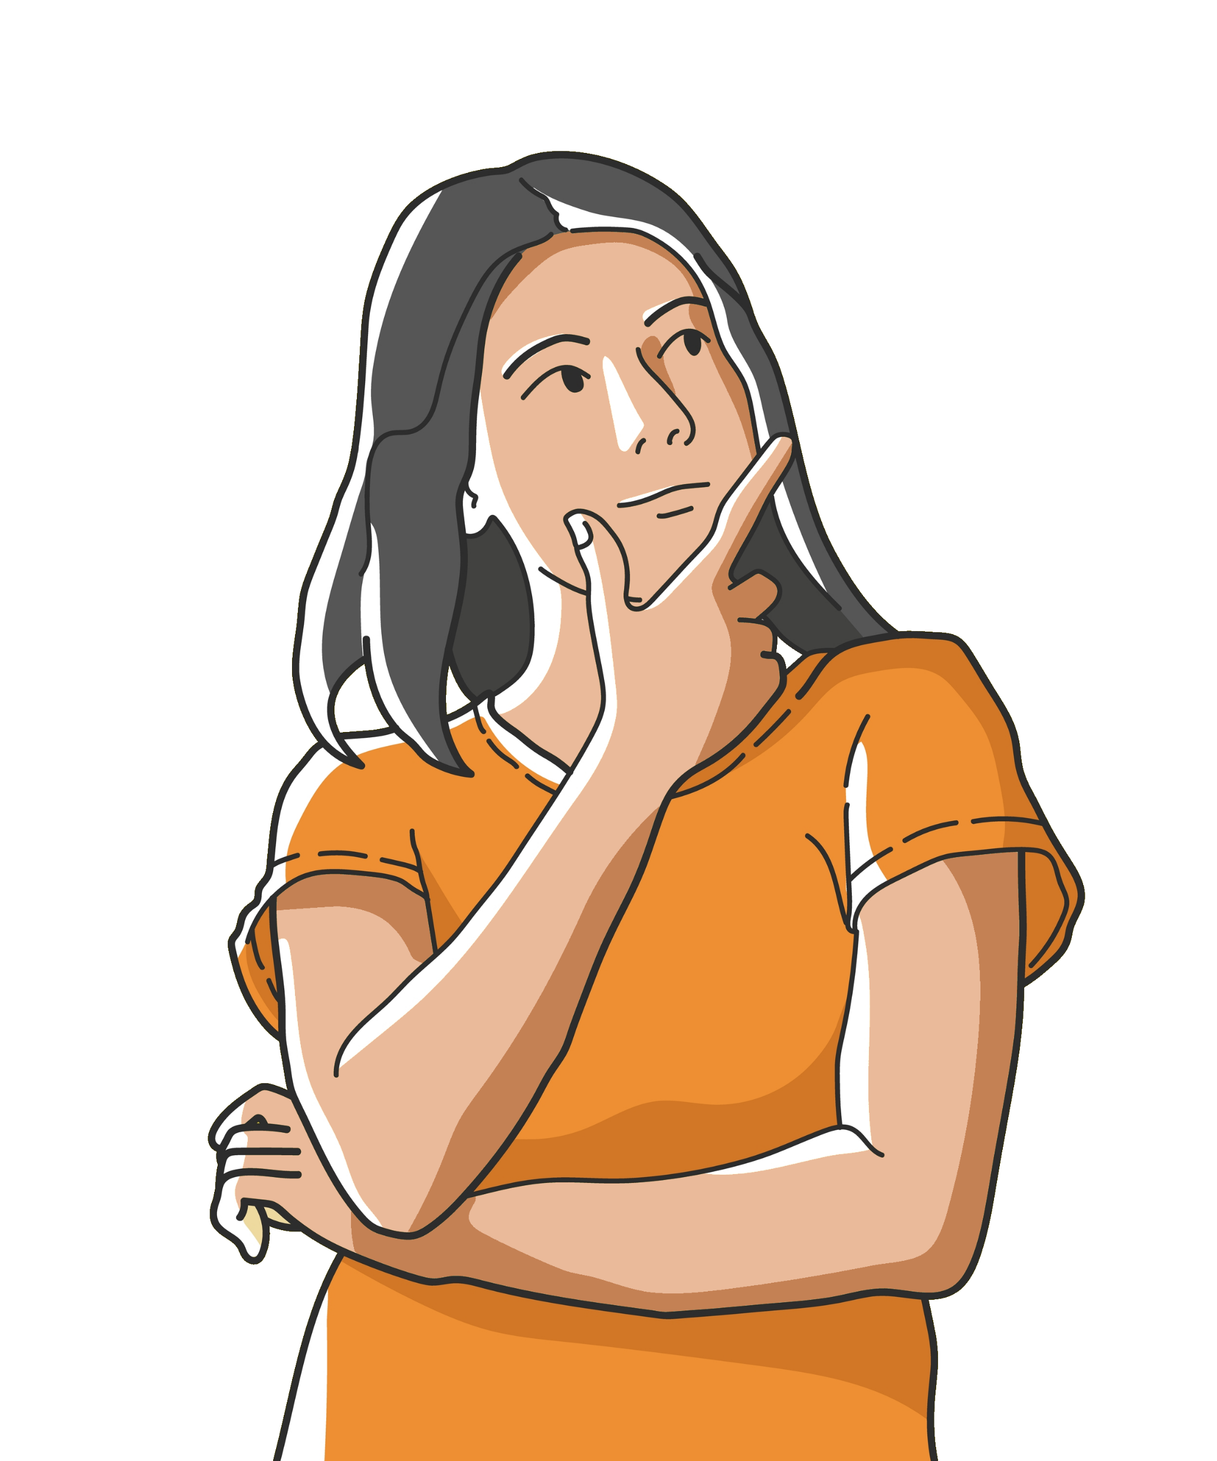
Inspraak
Wat vinden jullie hiervan?

Slide 4
Goede ideeën zijn welkom

Slide 5
Inspraak

Slide 6
De school moet een leuke plek zijn

Slide 7
Onderzoek

Slide 8
Top 3

Slide 9
Van minpunt naar pluspunt

Slide 10
De meeste stemmen gelden

Slide 11
Einde

